Slide 1
المحاضرة المباشرة الاولى

Slide 2





1 . أوجد مدى العلاقة R={(-2,0), (-1,-1), (2,-2),(4,3)}
أ.
ب.
ج.
د.

Slide 3

2 . أنشئ مجموعة المجموعات للمجموعة
أ.
ب.
ج.
د.

Slide 4
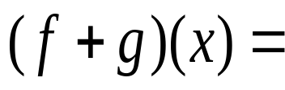
إذا كانتf(x) = x² -3X ، g(x)= x+2اجب عن الفقرات5،4،3
3-
x²+2x-2 أ.
X²-2x+2 ب.
X²-2x-2 ج.
x²+2x+2 د.

Slide 5
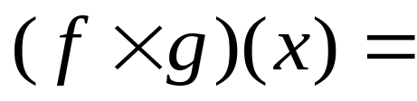
4-
x³+ x² -6x أ.
X³- x² +6x ب.
X³- x² -6x ج.
x³+ x² +6x د.

Slide 6
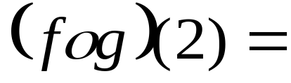
- 5
16 أ.
12 ب.
28 ج.
4 د.

Slide 7
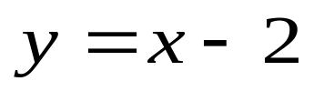
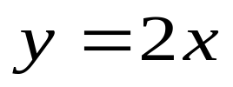

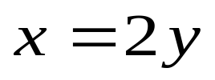
6- أوجد معادلة المستقيم الذي يمر بالنقطة (0,0)ميله 2
أ.
ب.
ج.
د.

Slide 8
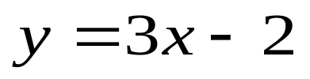
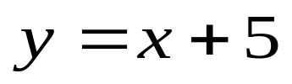
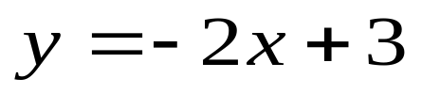
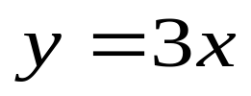
- 7 أوجد معادلة المستقيم الذي ميله (m=3) مقطوعه الصادي (b=-2)
أ.
ب.
ج.
د.

Slide 9


8- أوجد ميل المستقيم الذي يمر بالنقطتين(1,-3) و (3,7)
2 أ.
ب.
ج.
5 د.

Slide 10


بحمد الله

